Slide 1
Fazi pristup i fazi sistemi
Fazi logika

Slide 2
logika
\Log"ic\, n. 1. Nauka ili veština tačnog rasuđivanja, ili čistog i formalnog mišljenja, ili zakona po kojima se proces čistog mišljenja može sprovesti; nauka o formiranju i primeni opštih pojmova; nauka o generalizaciji, prosuđivanju, klasifikaciji, rasuđivanju i sistematičnom uređivanju; korektno rasuđivanje.
Izvor: Webster's Revised Unabridged Dictionary, © 1996, 1998 MICRA, Inc.
logika
n 1: grana filozofije koja analizira zaključivanje 2: promišljeno i razumno prosuđivanje; “to predstavlja određenu vrstu logike" 3: principi koji rukovode rasuđivanje u datom polju ili situaciji; “ekonomska logika to zahteva"; “po logici rata" 4: sistem rasuđivanja [syn: logical system, system of logic]
Izvor: WordNet ® 1.6, © 1997 Princeton University

Slide 3
Zaključivanje
Zaključivanje (inference)
\In"fer*ence\, n. [From Infer.]
1. Čin ili proces zaključivanja dedukcijom ili indukcijom.
2. Ono što je zaključeno; istina ili iskaz izveden iz drugog koji je prihvaćen ili pretpostavljen kao istinit; zaključak; dedukcija. --Milton.
Korišćenje: Inference, Conclusion. Zaključak je ono što je izvedeno; stoga, dedukcija ili indukcija iz premisa, -- nešto što sledi kao sigurno ili verovatno tačno. ``Zaključak je iskaz koji je opažen kao istinit, zbog svoje povezanosti sa nekim znanim činjenicama.'' ``Kada se za nešto prosto kaže da je istinito to se zove iskaz; nakon što se preko više razloga ili argumenata pokaže da je istinito, to se zove zaključak.'' --I. Taylor.
Izvor : Webster's Revised Unabridged Dictionary, © 1996, 1998 MICRA, Inc.

Slide 4
Zaključivanje
Zaključivanje (inference)
n : rasuđivanje uključeno u formiranje logičkih prosuđivanja na bazi okolnosnih dokaza i prethodnih zaključaka a ne na bazi direktnih opažanja [syn: illation]
Izvor : WordNet ® 1.6, © 1997 Princeton University
inference
logika <logic> Logički proces kojim se izvode nove činjenice iz znanih činjenica primenom pravila zaključivanja.
Izvor : The Free On-line Dictionary of Computing, © 1993-2003 Denis Howe

Slide 5
Fazi izrazi
U fazi izrazu (formula), fazi iskaz može da ima istinitosne vrednosti iz intervala [0,1]
    f : [0,1] → [0,1]
Generalizacija na n dimenzija
    f : [0,1]^{n} → [0,1]
http://if.kaist.ac.kr/lecture/cs670/textbook/

Slide 6


Fazi iskaz:
Nije svaka knjiga o fazi logici knjiga o fazi logici!

Slide 7
Fazi Logika
Definicija Fazi logike
  Fazi logika je logika predstavljena fazi izrazom (formula) koji zadovoljava sledeće:
    Istinitosne vrednosti, 0 i 1, i varijable
    x_{i} (∈[0,1], i = 1, 2, …, n) su fazi izrazi
    Ako je f fazi izraz, ~f (ne f) je takođe fazi izraz
    Ako su f i g fazi izrazi, f ∧ g i f ∨ g su takođe fazi izrazi
http://if.kaist.ac.kr/lecture/cs670/textbook/

Slide 8
Operatori u fazi izrazima
Operatori u fazi izrazima
  Negacija a’= 1 – a
  Konjunkcija a ∧ b = min (a, b)
  Disjunkcija a ∨ b = max (a, b)
  Implikacija a → b = min (1, 1+b−a)
http://if.kaist.ac.kr/lecture/cs670/textbook/

Slide 9
Aparat fazi logike izgrađen je na:
  √ Fazi skupovima: opisuju vrednosti fazi varijabli
  √ Raspodele mogućnosti: ograničenja na vrednosti varijabli
  ⇒ Lingvističke varijable: kvalitativno i kvantitativno opisane fazi skupovima
  Fazi if-then pravila: znanje

Slide 10
Lingvističke varijable
Lingvistička varijabla je ”varijabla čije vrednosti su reči ili rečenice prirodnog ili veštačkog jezika”. Svakoj lingvističkoj varijabli može se dodeliti jedna ili više lingvističkih vrednosti koje su, za uzvrat, povezane sa numeričkom vrednošću mehanizmom funkcija pripadnosti.
Motivacija: Konvencionalne tehnike sistemske analize su interno nepogodne za rad sa sistemima baziranim na ljudskom načinu rasuđivanja, percepcije i emocija

Slide 11
Lingvističke varijable
Princip inkompatibilnosti: Sa porastom složenosti sistema, naša sposobnost formiranja preciznih i signifikantnih iskaza o njegovom ponašanju opada do fiksnog praga. Ispod tog praga preciznost i signifikantnost postaju skoro uzajamno isključive karakteristike [Zadeh, 1973]
LV predstavljena petorkom (x, T(x), U, G, M)
  x: ime promenljive
  T(x): skup lingvističkih termova koji mogu da budu vrednosti varijable
  U: univerzalni skup koji definiše karakteristike varijable
  G: sintaksna gramatika koja proizvodi termove u T(x)
  M: semantička pravila koja mapiraju termove iz T(x) na fazi skupove nad U

Slide 12
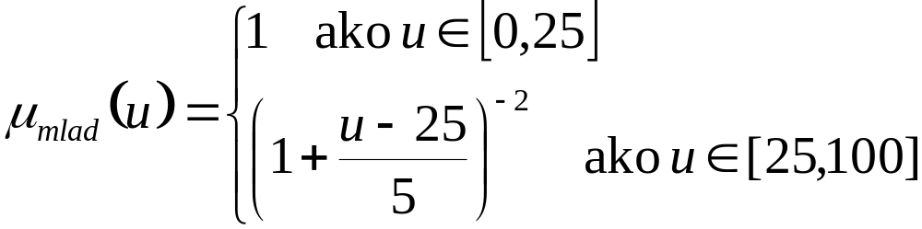
Lingvističke varijable
X = (Uzrast, T(Uzrast), U, G, M)
    Uzrast: ime varijable X
    T(Uzrast): {mlad, veoma mlad, veoma veoma mlad, …}
    U: [0,100] univerzalni skup
    G(Uzrast): T^{i+1} = {mlad} ∪ {veoma T^{i}}
    M(mlad) = {(u, μ_{young}(u)) | u ∈ [0,100]}
http://if.kaist.ac.kr/lecture/cs670/textbook/

Slide 13
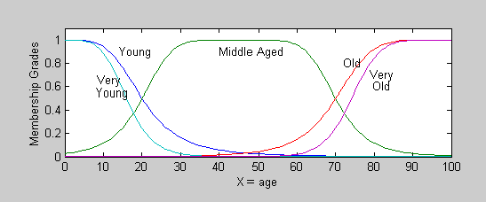
Lingvističke varijable
Primer fazi lingvističke varijable
i funkcije pripadnosti

Slide 14
Lingvističke varijable
Fazi lingvistički termovi se često sastoje od dva dela:
1) Fazi predikat (primarni term): skup, star, redak, opasan, dobar, otd..
2) Fazi modifikator: veoma, slično, gotovo nemoguće, ekstremno slično, itd. Formira kompozitni lingvistički term od primarnog terma.
Modifikator se koristi da promeni značenje predikata i pripada jednoj od grupa:
a) Fazi istinitosni kvalifikator (fazi istinitosna vrednost) : sasvim tačno, veoma tačno, manje-više tačno, većinom netačno, itd.
b) Fazi kvantifikator: mnogi, poneki, većina, svi, obično, itd.
http://if.kaist.ac.kr/lecture/cs670/textbook/

Slide 15
Fazi predikat
Fazi predikat
  Ukoliko je skup koji definiše predikate fazi skup, predikat se naziva fazi predikat
Primer
  “z je skupo.”
  “w je mlado.”
  Termovi “skupo” i “mlado” su fazi termovi. Zbog toga su skupovi “skupo(z)” i “mlado(w)” fazi skupovi.
http://if.kaist.ac.kr/lecture/cs670/textbook/

Slide 16
Fazi predikati
Kada je dat fazi predikat “x je P”, možemo ga interpretirati na dva načina
  P(x) je fazi skup. Stepen pripadnosti x skupu P definisan je funkcijom pripadnosti μ_{P(x)}
  μ_{P(x)} je stepen sa kojim x zadovoljava osobinu P. Prema tome, istinitosna vrednost fazi predikata definisana je funkcijom pripadnosti
    Istinitosna vrednost = μ_{P(x)}
http://if.kaist.ac.kr/lecture/cs670/textbook/

Slide 17
Fazi modifikator
Novi izraz dobija se kada pridodamo modifikator “veoma” primarnom termu
  μ_{veoma mlad}(u) = (μ_{mlad}(u))²
z
μ
1
0.5
young
very young
0
25
50
75
100
u
base variable
http://if.kaist.ac.kr/lecture/cs670/textbook/

Slide 18






Fazi istinitosni kvalifikator
Baldwin je definisao fazi istinitosne kvalifikatorske termove nad univerzalnim skupom V = {ν | ν ∈ [0,1]} na sledeći način
T = {true, very true, fairly true, absolutely true, … ,
absolutely false, fairly false, false}
μ
undecided
1
fairly false
fairly true
false
true
very false
very true
Abs. false
Abs. true
0
1
ν
http://if.kaist.ac.kr/lecture/cs670/textbook/

Slide 19
Fazi istinitosni kvalifikator
μ
1
Definicija za “mlad”
Posmatrajmo propoziciju
P “20 je mlad”.
Istinitosna vrednost
ove propozicije je 0.9.
Posmatrajmo
P₁=“20 je mlad je true”
P₂=“20 je mlad je fairly true”
P₃=“20 je mlad je very true”
P₄=“20 je mlad je false”
0.9
0.6
mlad
0
10
20
30
40
50
60
age
μ_{t}(μ_{young})
1
0.95
0.9
fairly true
0.81
false
true
very true
0.1
0
0.9
1
μ_{young}(x)
http://if.kaist.ac.kr/lecture/cs670/textbook/

Slide 20
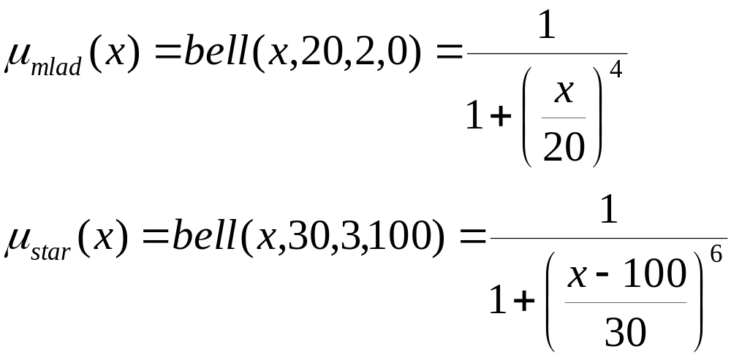
Fazi istinitosni kvalifikator
  Primer: Definišimo funkcije pripadnosti funkcija “mlad” i “star” lingvističke varijable “uzrast”
  Ge je x starost osobe iz univerzuma [0, 100]

Slide 21
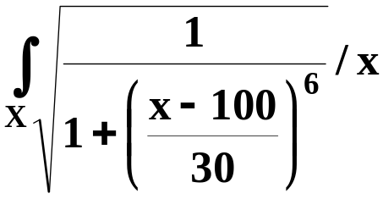
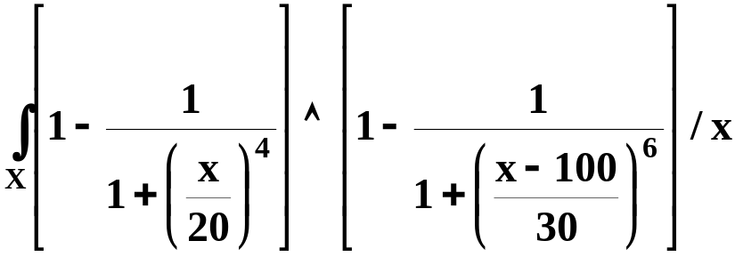
Fazi istinitosni kvalifikator
    Manje-više star = √star =
    Ni mlad ni star = ¬mlad ∩ ¬star =

Slide 22
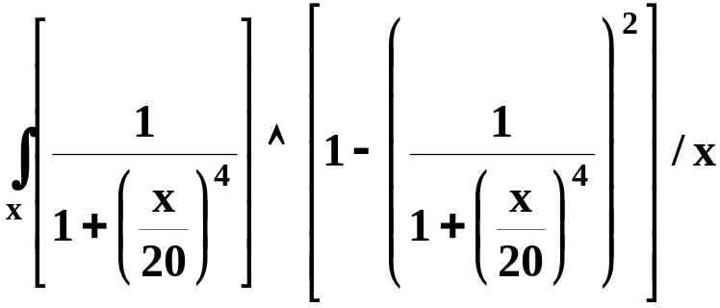
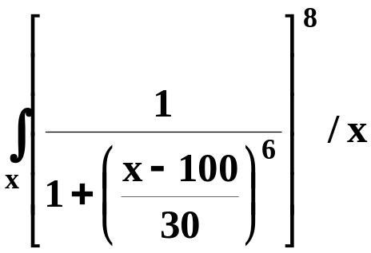
Fazi istinitosni kvalifikator
    Mlad ali ne previše mlad =
    mlad ∩ ¬mlad² =
    Ekstremno star ≡ veoma veoma veoma star =

Slide 23
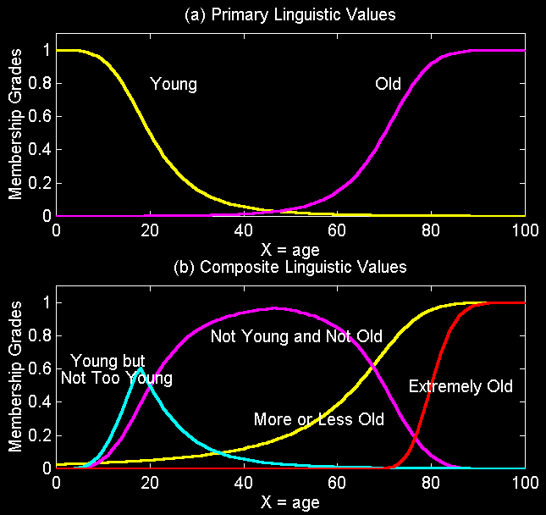
Fazi istinitosni kvalifikator

Slide 24
SAŽETAK
FAZI LOGIKA je bazirana na predikatskoj logici, gde su predikati fazi
Lingvističke varijable su varijable koje uzimaju lingvističke vrednosti. LV-le su osnova aproksimativnog rasuđivanja u fazi logici.
Fazi predikati mogu da se formiraju iz primarnog terma i fazi modifikatora (hedge).

